Slide 1

МОБІЛЬНИЙ РЯТУВАЛЬНИЙ ЦЕНТР ШВИДКОГО РЕАГУВАННЯ ДЕРЖАВНОЇ СЛУЖБИ УКРАЇНИ З НАДЗВИЧАЙНИХ СИТУАЦІЙ
АВАРІЙНО-РЯТУВАЛЬНА ЧАСТИНА З ЛІКВІДАЦІЇ НАСЛІДКІВ НАДЗВИЧАЙНИХ СИТУАЦІЙ

Slide 2
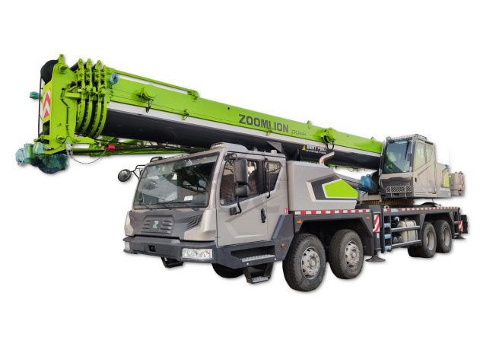
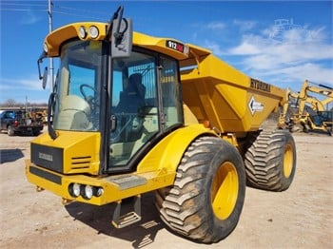
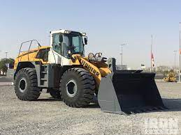
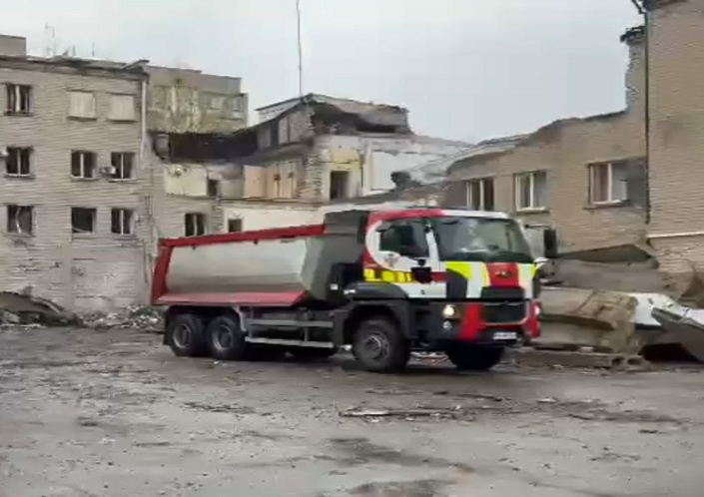
ПРОФІЛЬНА ПАДГОТОВКА
Тактико-технічні характеристики інженерної
техніки, що знаходиться на озброєнні підрозділу.

Slide 3
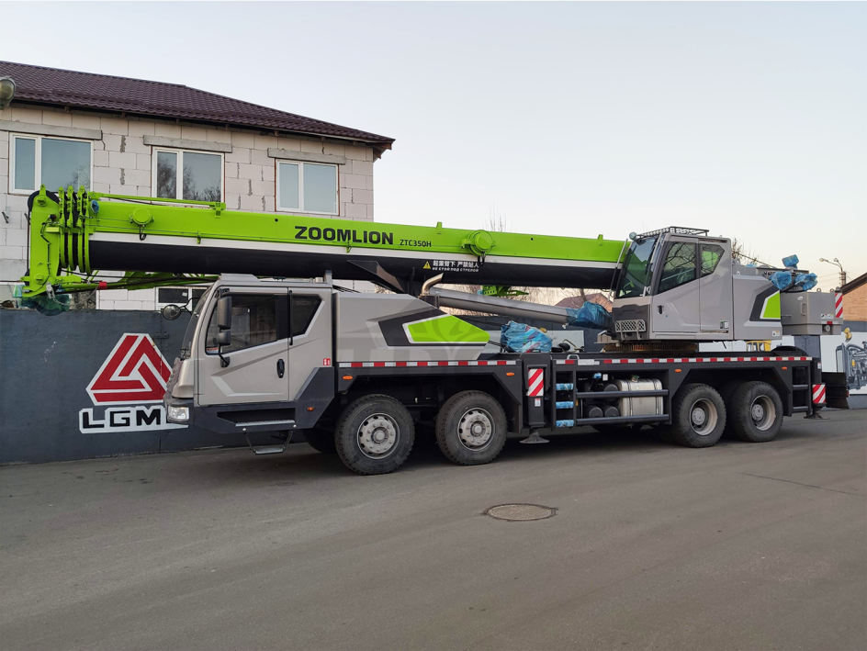
АВТОКРАН ZOOMLION ZTC 350 H
Автокран – це спецтехніка, яка є досить габаритним підйомним механізмом, встановленим на пересувному автомобільному шасі. Основне його призначення – це механізація під час проведення вантажно-розвантажувальних та будівельних робіт.

Slide 4
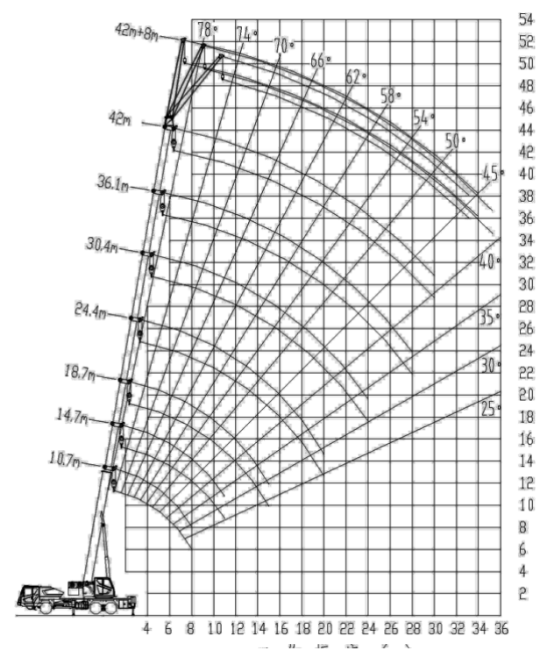
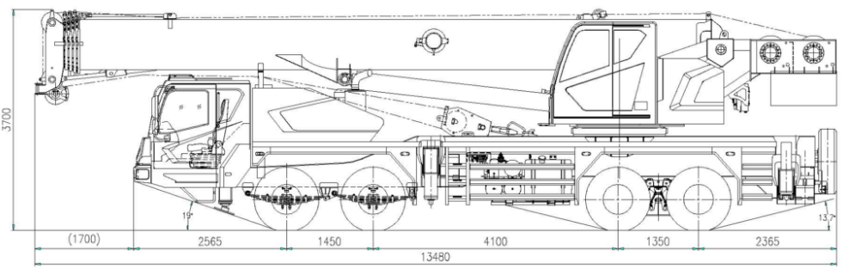
АВТОКРАН ZOOMLION ZTC 350 H
Робочі характеристики:
Макс. вантажопідйомність, кг 35000
Макс. вантажний момент основної стріли, кНм 1568
Макс. вантажний момент повністю висунутої стріли, кНм 940,8
Макс. висота підйому основної стріли, м 11,8
Макс. висота підйому без гуська, м 44
Макс. висота підйому з гуськом, м 60

Slide 5
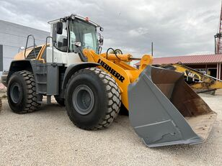
ФРОНТАЛЬНИЙ НАВАНТАЖУВАЧ
LIEBHERR L 566
Фронтальний навантажувач - це спеціальна техніка, призначена для вантаження і розвантаження різних матеріалів, використовується для землерийних робіт, а так само для переміщення всіляких будматеріалів, таких як щебінь, пісок, гравій і інші сипкі матеріали.

Slide 6
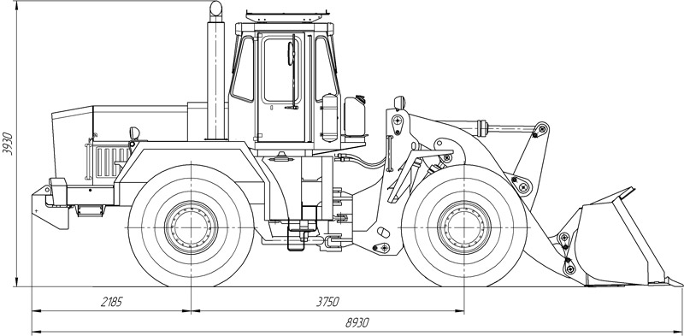
ФРОНТАЛЬНИЙ НАВАНТАЖУВАЧ
LIEBHERR L 566
Робочі характеристики:
Перекидаюче навантаження 12 900 - 16 100 кг
Об'єм ковша 3,50 - 12,00 м³
Насипна вага матеріалу 0,45 - 1,80 т/м³
Робоча вага 23450 - 26450 кг
Потужність ISO 9249 / SAE J1349 211 кВт / 283 л.с.
Номін. потужний. ISO 14396 / ECE-R.120 200 кВт / 272 л.с.

Slide 7
САМОСКИД
HYDREMA 912 ES
САМОСКИД
FORD TRUCK 354DC

Slide 8
Самоскид - спеціалізований вантажний автомобіль, призначений для перевезення різних вантажів і автоматизованого їх вивантаження за допомогою кузова, що підіймається.
Обладнання самоскида виготовляємо: із заднім, боковим двостороннім, тристороннім перевертанням. Кузов самоскида встановлюється на будь-яке шасі.

Slide 9
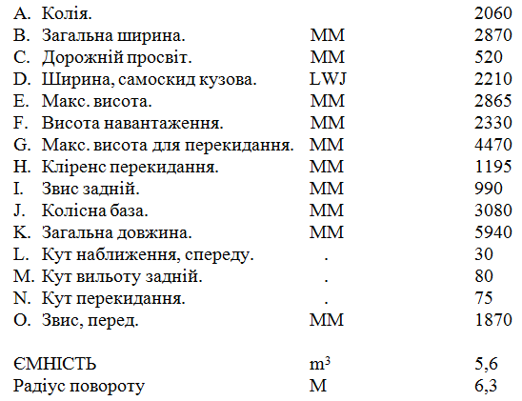
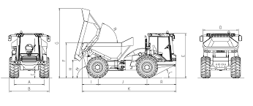
САМОСКИД
HYDREMA 912 ES
Робочі характеристики:
шина | 800/45х30,5
загальна вага | 18,260кг.
маса власного автомобіля | 8,260кг.
вантажопідйомність | 10000кг.
тиск на грунт | 0,87кг/см²

Slide 10
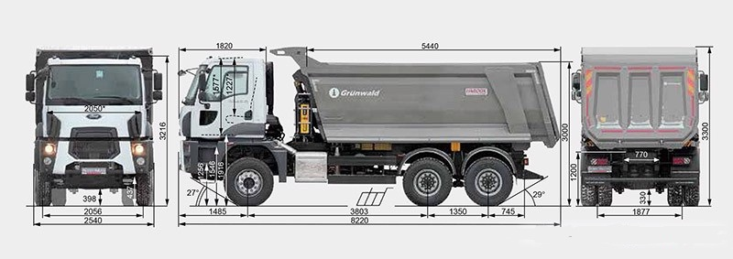
САМОСКИД
FORD TRUCK 3542DC
Робочі характеристики:
Кількість циліндрів - 6;
Робочий об'єм - 12,7 літри;
Потужність - 420 к.с.
Піковий крутний момент - 2150 Нм.
Максимальна швидкість - 90 км/год.
Колісна формула - 6×4.
Вантажопідйомність самоскида - 21,5 тонни
загальна маса автомобіля - 34 т.
Довжина - 8740 мм.
Ширина - 2590 мм.
Висота - 3 225 мм.
Колісна база - 3 800 мм + 1 350 мм.
Дорожній просвіт - 308 мм.

